Slide 1
Audit 2
Ermöglichung einer demokratisch basierten Musikwahl bei Partys und Veranstaltungen
Bogdan Krenz, Carlos Bystron

Slide 2
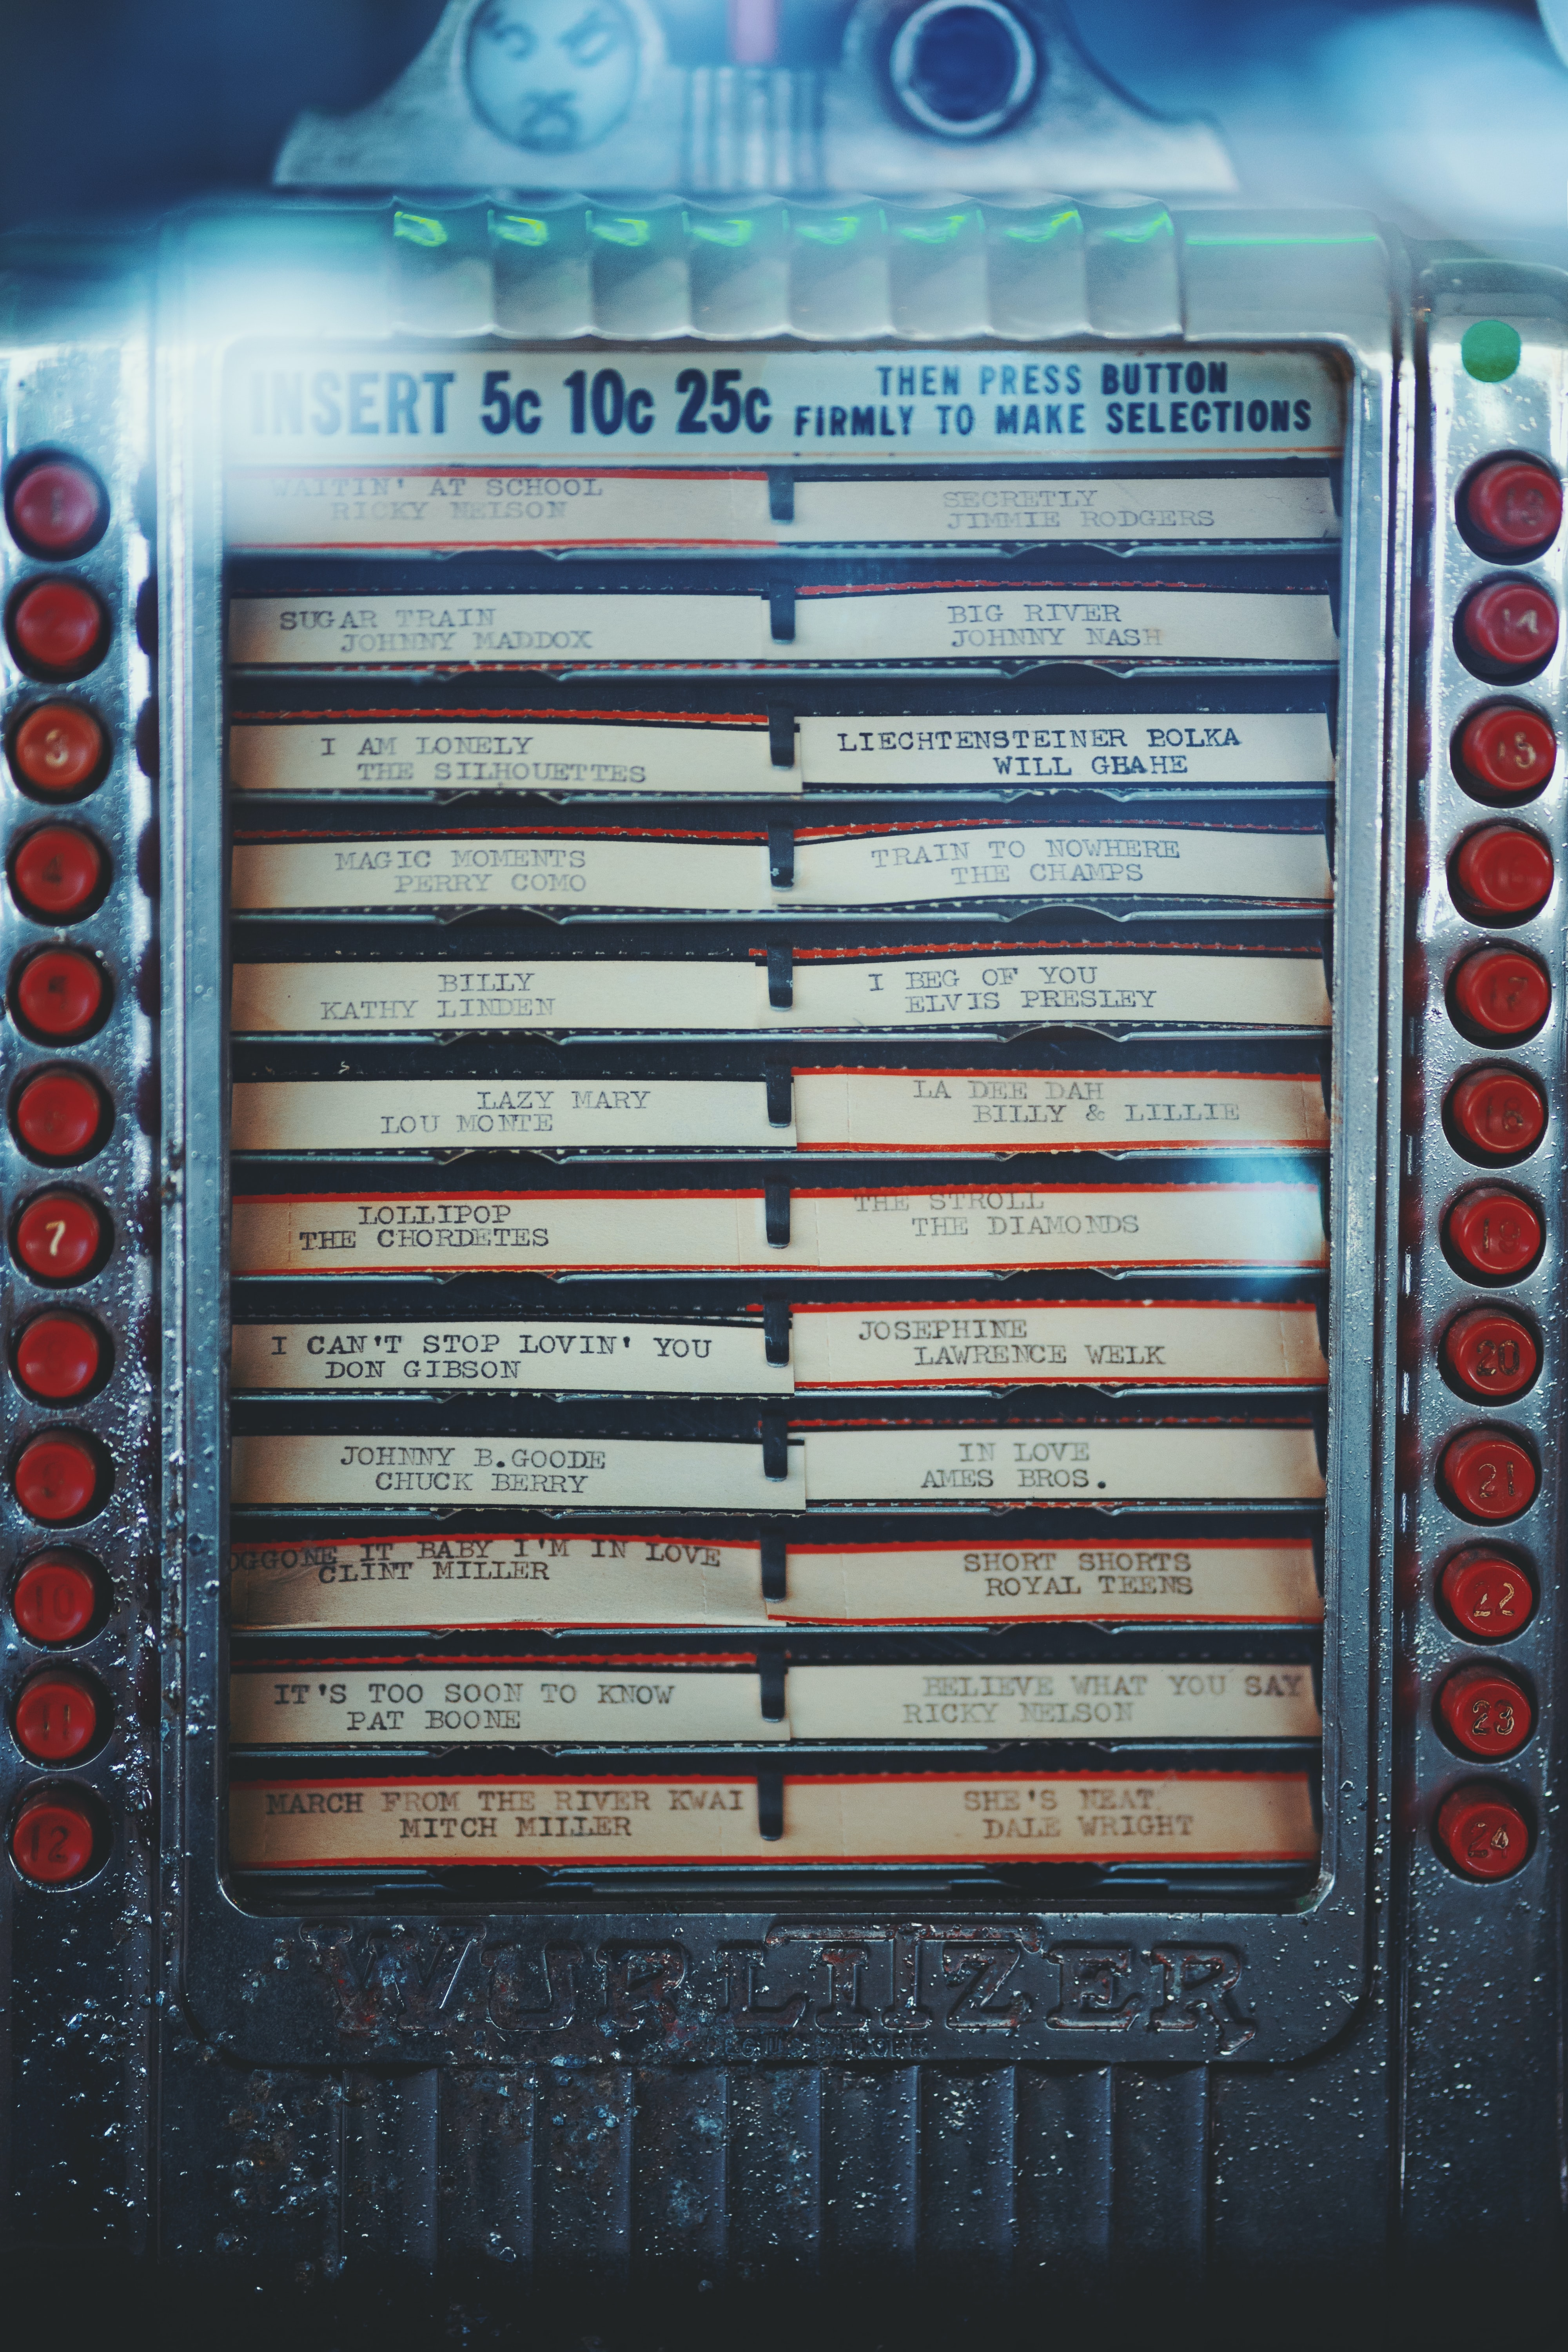
Der Inhalt
Erfordernisse・
Anfoderungen・
User Journeys・
Projektrisiken・
Proof of Concepts・
Projektplan・

Slide 3
Erfordernisse
Der Guest braucht Zugang zu seinen Playlists
Der Guest braucht eine Möglichkeit mit dem Host zu kommunizieren ohne dass der Host mit jedem Guest in direkten Kontakt kommt
Der Host braucht eine Möglichkeit um Feedback von den Guests einzuholen
Der Host bestimmt die gespielte Musik, hat jedoch die Möglichkeit Musik auszuwählen, die den Guests auch gefallen wird
Der Guest will nicht den ganzen Abend am Handy verbringen, um Musik für die Veranstaltung auszusuchen
Der Guest und der Host brauchen eine Möglichkeit miteinander zu kommunizieren ohne dabei den Flow der Veranstaltung zu unterbrechen

Slide 4
Anforderungen
Das System soll eine Kommunikation zwischen dem Host und den Guests bereitstellen, ohne dass sich die gesamte Party vor den DJ versammelt
Das System soll eine Feedback Feature beinhalten, mit Hilfe dessen der Host eine Rückmeldung von den Guests erhält
Das System soll dem Host auf Anfrage die passenden Lieder in einer Liste bereitstellen
Das System soll den User authentisieren, um die Einzigartigkeit des Users zu gewährleisten, um keine Manipulation der Playlists durchführen zu können
Das System soll zwischen verschiedenen Veranstaltungen unterscheiden können
Die Guests müssen in der Lage sein ihre passende Veranstaltung ohne großen Aufwand zu suchen und beitreten
Dem Guest soll die Möglichkeit geboten werden auf Events des Host auf Wunsch zu subscriben
Das System soll nur Daten nutzen, die für die Umsetzung der Ziele des Projekts relevant sind um das Recht auf Datenschutz des Users nicht zu verletzen

Slide 5
Vier Arten von Usern
Guest1 nutzt die volle Anwendungslogik
Guest2 nutzt nur das Teilen von Musik
Guest3 nutzt nur das Feedback System
Host nutzt das System für das Feedback von den Usern und den Musikwunsch der Guests zu erfahren
User Journey #1 (Guest #1)
Der Guest ist auf der Homepage, meldet sich mit seinem Spotify Account an.
Dem Guest wird Vorgeschlagen auf zukünftige Events zuzugreifen.
Der Guest bestätigt die Teilnahme an Events und Teilt im nächsten Screen seine Musik mit.
Dem Guest wird die Liste angezeigt die an das System geschickt werden kann.
Das System bearbeitet die Liste und schickt sie weiter an den Host.
Der Guest hat die Möglichkeit auf Events zu reagieren um zu signalisieren, dass ihm die Musik gefällt / nicht gefällt.

Slide 6
User Journey #2 (Guest #2)
Der Guest ist auf der Homepage, meldet sich mit seinem Spotify Account an.
Dem Guest wird Vorgeschlagen auf zukünftige Events zuzugreifen.
Der Guest lehnt die Teilnahme an Events ab und Teilt im nächsten Screen seine Musik mit.
Dem Guest wird die Liste angezeigt die an das System geschickt werden kann.
Das System bearbeitet die Liste und schickt sie weiter an den Host.
User Journey #3 (Guest #3)
Der Guest erstellt einen Acc. um sich bei dem Dienst anzumelden.
Der Guest sucht seine Veranstaltung und tritt dieser bei.
Dem Guest wird Vorgeschlagen auf zukünftige Events zuzugreifen.
Der Guest bestätigt die Teilnahme an Events und Teilt im nächsten Screen seine Musik mit.
Der Guest hat die Möglichkeit auf Events zu reagieren um zu signalisieren, dass ihm die Musik gefällt / nicht gefällt.
User Journey #4 (Host)
Der Host meldet sich mit seinem Spotify Account an.
Der Host erstellt eine Veranstaltung.
Der Host erhält im laufe der Veranstaltung eine vom System erstellte Liste von Liedern, die den HörerInnen gefallen
Der Host startet ein Event, um von den Gästen Feedback zu bekommen, ob die gespielte Musik den Erwartungen entspricht.
Notes:
Die richtige Funktionalität für den Guest 3 zu ermöglichen würde weitere Ressourcen kosten, denn wenn der Guest keinen Spotify Account hat und nur seine Stimme abgeben will, muss der Guest als User registriert werden um die Einzigartigkeit zu gewährleisten, damit ein Guest nicht durch mehrfache Stimmabgabe die Veranstaltung "manipulieren" kann.
Es kommt die Frage auf ob es sinnvoll ist den Guests diese Funktion bereitzustellen (abstimmen zur gespielen Musik ohne einen Musikwunsch zu äußern oder sich anzumelden)

Slide 7
Die Projektrisiken
Architekturell
Starke Abhängigkeit von Drittanbietern (Projektidee steht und fällt mit APIs)
Während der Entwicklung können neue Restriktionen für die Nutzung der API eingeführt werden
Datenstrukturen und Zugriffe können geändert werden
Die Anbieter können die Kosten für die Nutzung frei bestimmen
Datenunabhängige Struktur kann nicht gewährleistet werden
Integrität der Datenbank kann nicht sichergestellt werden
Kommunikation
Datenbankabfragen könnten bei Veranstaltungen mit vielen Gästen zu lange Dauern
Während des Aktualisierens der Liste vorgeschlagener Lieder (wenn ein Lied gespielt wurde oder neue Vorschläge integriert werden) ist diese zu lange nicht sichtbar und der Host weiß nicht welche Musik gespielt werden soll
Die Authentifizierung beim Streaming Anbieter ist nicht wie geplant mit einem redirect zur App des Anbieters möglich
NutzerInnen
NutzerInnen könnten Datenschutzbedenken haben und ihre Streamingdaten nicht teilen wollen
Login Prozess könnte zu lange dauern und NutzerInnen vergraulen
Keine Übereinstimmungen bei den Musikwünschen der Zuhörenden
NutzerInnen wissen Benutzername und Passwort ihres Streaming Anbieters nicht
Notes:
Die Projekt Risiken wurden in sechs Kategorien eingeteilt. Es wurde versucht sowohl Risiken, die den Erfolg des fertigen Projektes gefährden könnten, als auch solche die während der Entwicklung auftreten könnten, zu betrachten. Betrachtet man die architekturellen Projektrisiken, so fällt auf, dass insbesondere die eingebunden API der Streaming Anbieter großes Risikopotenzial bietet. Die Abhängigkeit des Systems von der API ist höchst kritisch zu betrachten. Sollte der Anbieter während der Entwicklung beispielsweise Kosten für die Nutzung der API einführen, könnte das zur Unwirtschaftlichkeit des Projektes führen. Des Weiteren ist darauf zu achten, dass die Integrität der Datenbank erhalten bleibt - beispielsweise Nutzer A nicht die Lieder von Nutzer B überschreiben kann. In Punkto Kommunikation ist das System als zeitkritisch zu betrachten. Auch bei Veranstaltung mit sehr vielen Gästen, dürfen Datenbankabfragen nicht zu lange dauern. Insbesondere das aktualisieren der Liste vorgeschlagene Lieder darf nicht dazu führen, dass der Host diese für einen längeren Zeitraum nicht einsehen kann. Unter der Kategorie NutzerInnen sind insbesondere Projektrisiken aufgeführt, die dazu führen könnten, dass das fertige Projekt von Nutzerinnen und Nutzer an nicht angenommen wird. Dies könnte beispielsweise der Fall sein, sollten diese Datenschutzbedenken äußern oder das Onboarding zu viele Hürden bieten.

Slide 8
Die Projektrisiken - 2
Technisch
Bottlenecks bei Server u. Datenbank
Persistenz -> Daten können bei Systemabsturz verloren gehen (besonders gespielte Lieder u. Präferenzen der Zuhörenden)
Das identifizieren verschiedener Versionen des gleichen Songs kann scheitern -> Song wird mehrmals gespielt bzw. nicht obwohl er vielen gefällt
Die API des Streaming Anbieters ist instabil und zwischenzeitlich nicht erreichbar
Der Push Notification Service funktioniert anders anders als erwartet, kann Notifications nicht zustellen bzw. den User nicht benachrichtigen
Die benötigten Ressourcen werden durch die API nicht zur Verfügung gestellt
Die Anwendungslogik zum finden passender Lieder kommt in angemessener Zeit zu keinem Ergebnis
Organisation
Es besteht Gefahr, dass lediglich Musikvorschläge generiert werden, die für eine Party unbrauchbar sind (Musik zu langsam, zu traurig, etc.)
Die Anwendungslogik schafft es nicht eine faire Verteilung der gespielten Musik zu ermöglichen (Musik die nur einem/wenigen NutzerInnen gefällt)
Kompetenzorientiert
Fehlende Erfahrung bei der Umsetzung großer Projekte insbesondere Zeitmanagement
Fehlende Erfahrung mit dem versenden von Push Notifications
Notes:
Zu den technischen Projekt Risiken zählen einerseits die Engstellen, die, insbesondere bei hoher Traffic, bei Server und Datenbank auftreten können. Andererseits kann auch die Anwendungslogik zu technischen Problemen führen, sollte diese keine passenden Lieder in angemessener Zeit finden können. Ein weiteres Projektrisiko welches jedoch in die Kategorie Organisation fällt besteht darin, dass es nicht möglich ist eine faire Verteilung der gespielten Musik zu realisieren. Dies könnte zum Beispiel der Fall sein, sollte es einige wenige NutzerInnen geben, über die sehr viele Daten zum jeweiligen Musikgeschmack verfügbar sind und auf der anderen Seite viele NutzerInnen, zu denen jedoch nur wenige Daten zum Musikgeschmack vorhanden sind. In diesem Fall könnten überproportional viele Lieder der Minderheit mit der Datenmehrheit gespielt werden. Betrachtet man die Kompetenzen des Projektteams, so ist insbesondere festzuhalten, dass fehlende Erfahrung bei der Umsetzung großer Projekte vorliegt. Dies könnte zu Problemen beim Zeitmanagement führen.

Slide 9
PoC 1 - User Authentication
Abgedeckte Projektrisiken
Die Authentifizierung beim Streaming Anbieter ist nicht wie geplant mit einem redirect zur App des Anbieters möglich
Login Prozess könnte zu lange dauern und NutzerInnen vergraulen
NutzerInnen wissen Benutzername und Passwort ihres Streaming Anbieters nicht
Die API des Streaming Anbieters ist instabil und zwischenzeitlich nicht erreichbar
Exit-Kriterien
Eine erfolgreiche Authentifizierung hat stattgefunden
Die Anmeldung durch redirect ist möglich
Fail-Kriterien
Eine erfolgreiche Authentifizierung via redirect ist nicht möglich
Fallbacks
Die Anmeldung ist lediglich über Email und Passwort möglich
Beschreibung
Im bestmöglichen Fall soll eine Authentifizierung der NutzerInnen über eine Weiterleitung zur App des Anbieters auf dem Smartphone erfolgen. Dies soll durch die Nutzung von Deeplinks ermöglicht werden. Dort kann dann der Nutzung zugestimmt und die zu teilenden Daten gewählt werden. Dies ermöglicht ein Anmelden ohne die Eingabe eines Passwortes durch die NutzerInnen. Es ist davon auszugehen, dass der überwiegende Teil der NutzerInnen die App ihres jeweiligen Streaming Dienstes auf dem Smartphone installiert hat. Für die NutzerInnen, die die App nicht installiert haben soll eine Authentifizierung mit Email und Passwort ermöglicht werden.

Slide 10
PoC 2 - DB testing
Abgedeckte Projektrisiken
Datenbankabfragen könnten bei Veranstaltungen mit vielen Gästen zu lange Dauern
Datenunabhängige Struktur kann nicht gewährleistet werden
Integrität der Datenbank kann nicht sichergestellt werden
Persistenz -> Daten können bei Systemabsturz verloren gehen (besonders gespielte Lieder u. Präferenzen der Zuhörenden)
Exit-Kriterien
Datenbank bildet gewünschtes Schema ab
Datenbank kann gewünschte Zugriffsgeschwindigkeiten erreichen
Datenbank hält hoher traffic stand
Fail-Kriterien
Benötigte Daten können nicht rechtzeitig bzw. gar nicht abgerufen werden
Datenbank bricht bei großer Traffic zusammen
Fallbacks
Wechsel des Datenbanksystems
Anpassen des Schemas
Beschreibung
Eine passendes Datenbanksystem wird gewählt ein Schema entwickelt und die DB mit ersten Testdaten gefüllt. Dabei soll insbesondere geprüft werden, ob gewünschte Zugriffsgeschwindigkeiten erreicht werden können, die Persistenz sowie Integrität gewährleistet ist und die Datenbank auch sehr große traffic, welche bei Großveranstaltungen auftreten könnte, verarbeiten kann.

Slide 11
PoC 3 - API und DB testing
Abgedeckte Projektrisiken
Die benötigten Ressourcen werden durch die API nicht zur Verfügung gestellt
Persistenz -> Daten können bei Systemabsturz verloren gehen (besonders gespielte Lieder u. Präferenzen der Zuhörenden)
Die API des Streaming Anbieters ist instabil und zwischenzeitlich nicht erreichbar
Exit-Kriterien
Ressourcen können in angemessener Zeit von API abgerufen werden
Die API liefert die benötigten Daten
Fail-Kriterien
Benötigte Daten können nicht rechtzeitig bzw. gar nicht abgerufen werden
Fallbacks
Wechsel der API
Beschreibung
Bei diesem PoC soll sichergestellt werden, dass die benötigten Informationen von der API abgefragt und anonymisiert in unserer systemeigenen DB gespeichert werden können. Insbesondere soll bei diesem PoC die durchschnittlich übermittelte Anzahl von Liedern sowie die Zugriffsgeschwindigkeit der API ermittelt werden. Des Weiteren sollen die request Parameter für das künftige System ermittelt und getestet werden.

Slide 12
PoC 4 - Anwendungslogik und Systemarchitektur
Abgedeckte Projektrisiken
Die Anwendungslogik zum finden passender Lieder kommt in angemessener Zeit zu keinem Ergebnis
Keine Übereinstimmungen bei den Musikwünschen der Zuhörenden
Es besteht Gefahr, dass lediglich Musikvorschläge generiert werden, die für eine Party unbrauchbar sind (Musik zu langsam, zu traurig, etc.)
Die Anwendungslogik schafft es nicht eine faire Verteilung der gespielten Musik zu ermöglichen (Musik die nur einem/wenigen NutzerInnen gefällt)
Die benötigten Ressourcen werden durch die API nicht zur Verfügung gestellt
Während des Aktualisierens der Liste vorgeschlagener Lieder (wenn ein Lied gespielt wurde oder neue Vorschläge integriert werden) ist diese zu lange nicht sichtbar und der Host weiß nicht welche Musik gespielt werden soll
Exit-Kriterien
Es werden Vorschläge generiert die allen verbundenen NutzerInnen gefallen (Ein geeignetes Bewertungsverfahren ist zu entwickeln)
Die Vorschläge werden in angemessener Zeit aktualisiert wenn sich ein neuer Client verbindet
Fail-Kriterien
Es werden Vorschläge generiert die nicht allen verbundenen NutzerInnen gefallen (Ein geeignetes Bewertungsverfahren ist entwickeln)
Fallbacks
Iteration und Verbesserung der Anwendungslogik
Beschreibung
Ein erster vertikaler Prototyp soll die Umsetzbarkeit des gesamten angedachten Systems und insbesondere die der Anwendungslogik validieren. Aus den Musikbibliotheken mindestens zweier verbundener Clients sollen Vorschläge generiert werden über deren Qualität dann von den NutzerInnen abgestimmt werden soll. Hierbei ist das Abstimmungsverfahren noch nicht in der Anwendung implementiert, es geht lediglich um eine iterative Optimierung der Anwendungslogik um die Vorschläge zu verbessern.

Slide 13
PoC 5 - Push Notifications
Abgedeckte Projektrisiken
Der Push Notification Service funktioniert anders anders als erwartet, kann Notifications nicht zustellen bzw. den User nicht benachrichtigen
Fehlende Erfahrung mit dem versenden von Push Notifications
Exit-Kriterien
Benachrichtigungen können erfolgreich zugestellt werden
Fail-Kriterien
Benachrichtigungen kommen nicht an
Benachrichtigungen sind zeitlich stark verzögert
Benachrichtigungen werden nicht sichtbar (aufwecken des Bildschirms, ggf. Vibration oder Ton) zugestellt
Fallbacks
Wählen eines anderen PSN Services
Beschreibung
Eine simple Anwendung des Notification Services zum Versenden von Push Benachrichtigungen soll die Nutzung veranschaulichen und uns helfen Möglichkeiten und Grenzen beim Versenden von Benachrichtigungen besser einschätzen zu können.

Slide 14
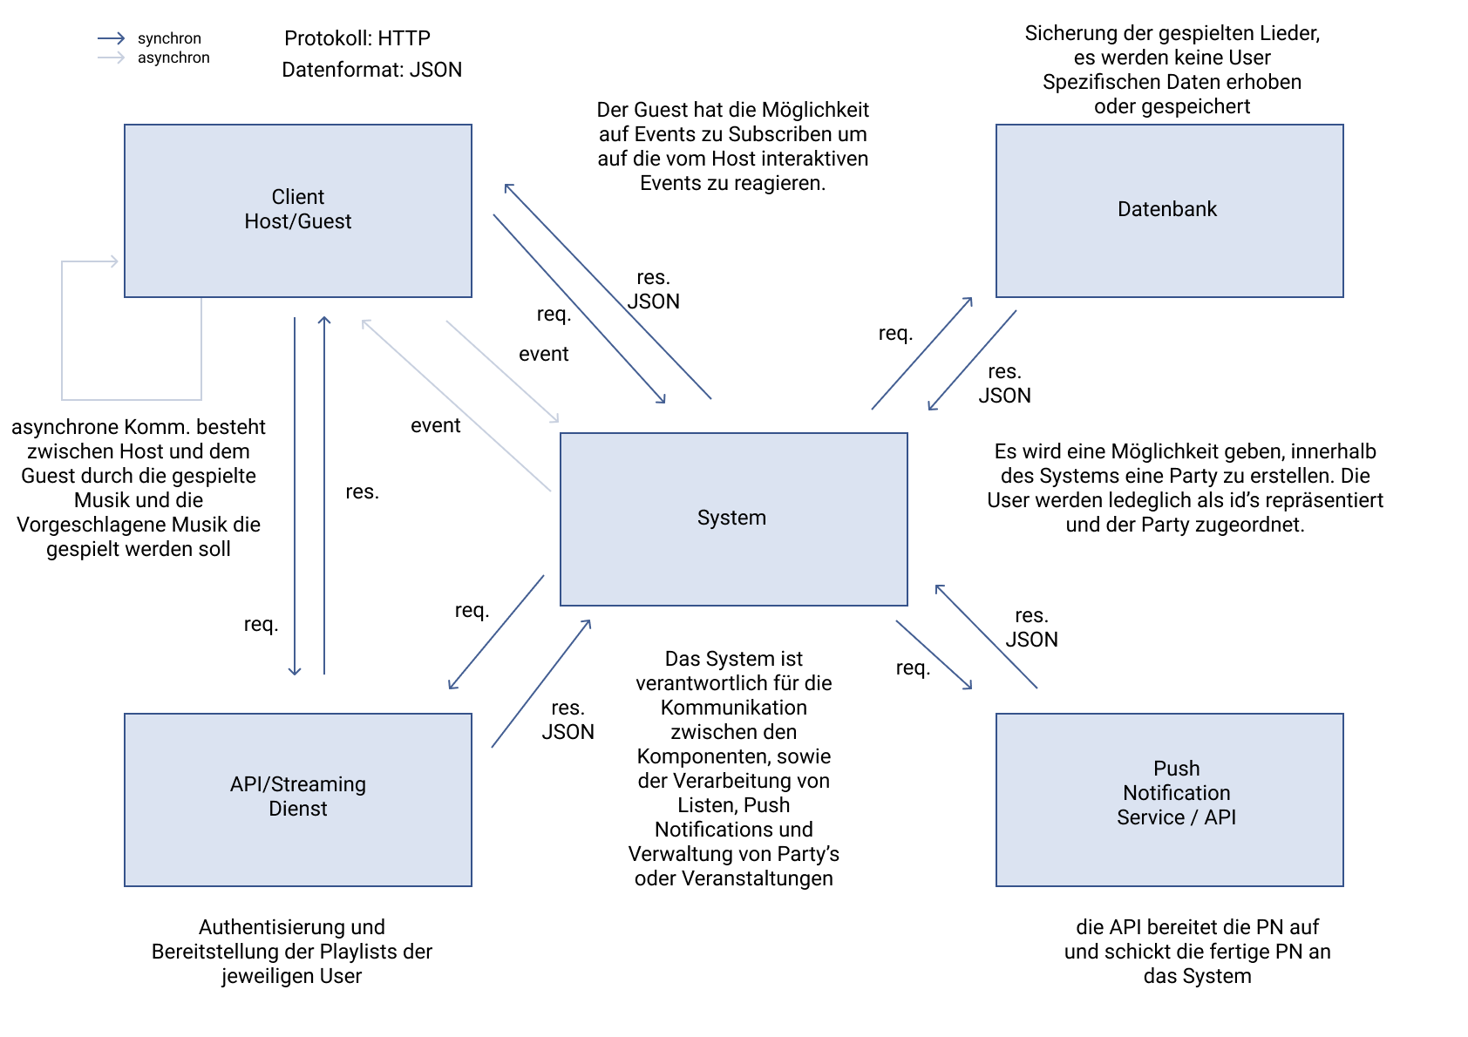
Das Architekturdiagramm 2.0
Notes:
Im Vergleich zur letzten Iteration wird hier die Verbindung zwischen dem Client und dem API Streaming Dienst deutlich. Zur Authentifizierung Nutzers beim beim Streamingdienst baut der Client direkt eine Verbindung zu diesem auf. Dies kann direkt auf dem Device des Nutzers geschehen sollte dieser die App des Anbieters installiert haben. Als Rückgabe bekommt man einen Token, mithilfe dessen man durch das System auf die Playlists des Users zugreifen kann. Die weitere Verbindung läuft dann über den Server um die Daten und Listen dort zu verarbeiten und so die Traffic des Clients zu reduzieren.

Slide 15
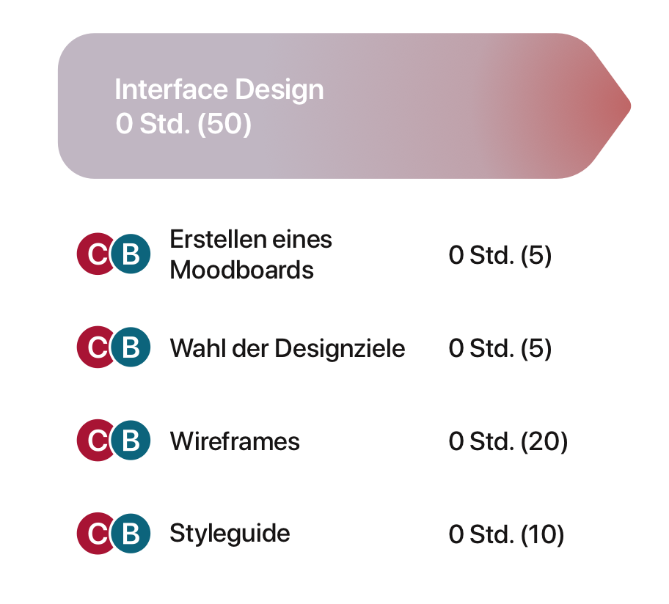
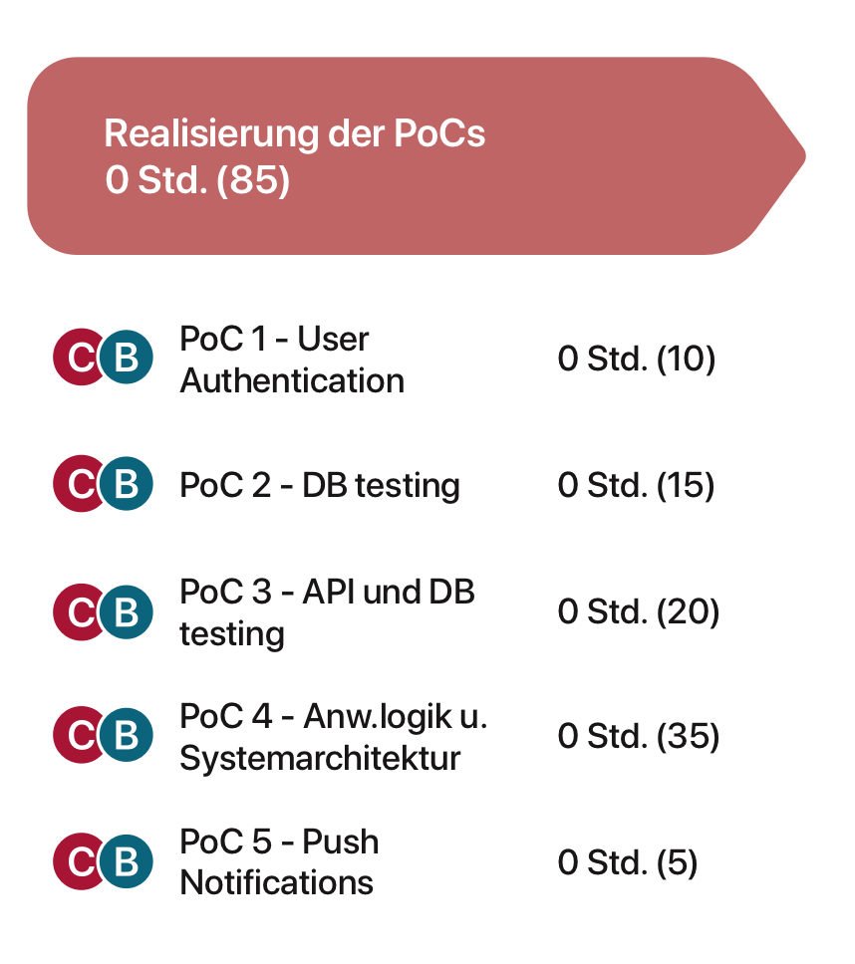
Projektplan – Work planned
Notes:
Für das nächste Audit planen wir einerseits dies Proofs of Concept zu realisieren, andererseits wollen wir uns einer ersten Design Konzeption des User Interfaces widmen. Ein Übergang von der Konzeptionsphase in die Implementierung ist angedacht.

Slide 16
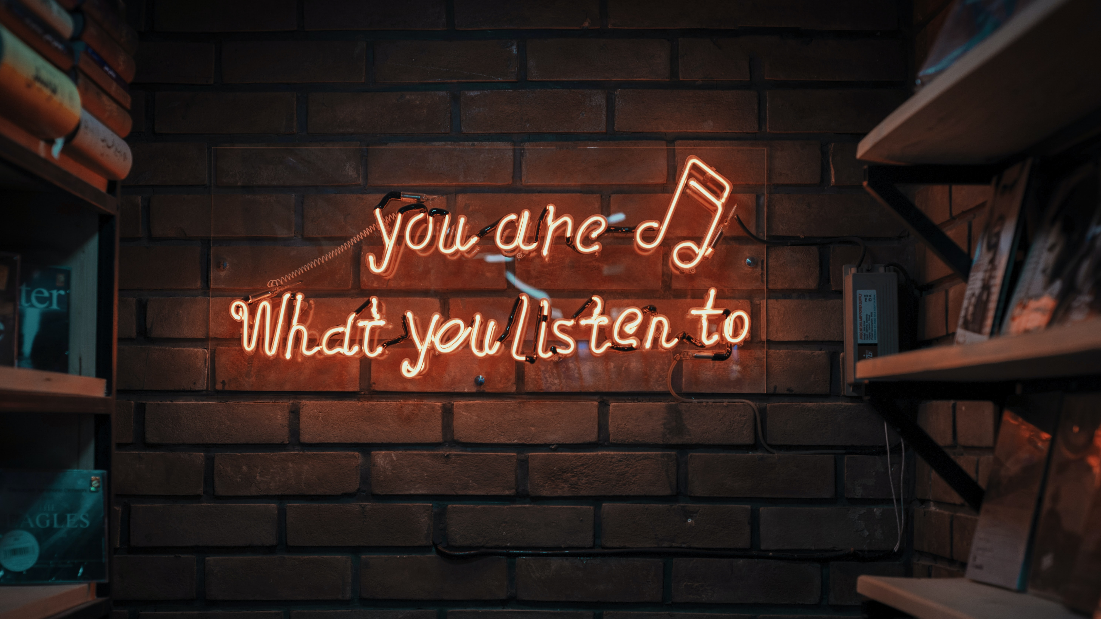
Notes:
In diesem Sinne werden wir weiter mit Hochdruck an der Realisierung unseres Projektes arbeiten um zukünftig nur noch gute Musik auf Partys hören zu müssen 😉

